Slide 1
Análisis de clientes bancarios
Reyna Gabriel Neuen
Coderhouse

Slide 2
Índice de desarrollo
Introducción
Metodología
Hipótesis y preguntas de interés
Análisis de datos
Ingeniería de Atributos
Entrenamiento y Optimización modelo ML.
Insights y recomendaciones

Slide 3
Introducción
Contexto
El gerente de negocios de una cartera de tarjetas de crédito para consumidores necesita analizar los datos para entender por qué están perdiendo clientes y predecir cuáles tienen más posibilidades de abandonar.
Audiencia
Alta dirección del banco: Gerentes generales, directores ejecutivos y otros líderes del banco que toman decisiones estratégicas y están interesados en comprender y abordar el problema de pérdida de clientes.
Equipo de marketing y ventas: Responsables de diseñar estrategias de retención de clientes y promoción de servicios financieros, quienes pueden beneficiarse de los insights obtenidos en el análisis de datos.
Analistas de datos: Profesionales encargados de interpretar y utilizar los datos para respaldar la toma de decisiones. Pueden encontrar útil el enfoque metodológico y los resultados presentados.
Otros miembros del equipo: Cualquier persona dentro del banco que esté interesada en comprender el problema de la pérdida de clientes y las medidas que se tomarán para abordarlo.

Slide 4
Introducción
Contexto Analítico
Se proporciona un archivo CSV que consta de 10.000 clientes que mencionan su edad, salario, estado civil, límite de la tarjeta de crédito, categoría de la tarjeta de crédito, etc. Hay casi 18 características. Solo se proporciona el 16,07% de clientes que se han dado de baja.
Problema Comercial
Proporcionar visualizaciones que respondan las preguntas hipótesis planteadas.

Slide 5
Metodología
01
02
03
-Análisis exploratorio de datos -Ingeniería de Atributos
Obtención fuente de datos
-Entrenamiento modelo ML -Optimización.

Slide 6
Hipótesis y preguntas de interés
Preguntas Primarias
¿Cuáles son los factores que llevan a una persona a abandonar el banco?
Preguntas Secundarias
¿Cómo se ve afectado el salario por el nivel educativo?
¿Existe alguna relación entre el género y el salario y/o límite de crédito?
¿Cuál es el género más propenso a abandonar el banco?
¿Los estudios superiores se relacionan con mayores responsabilidades en la gestión de la cuenta?
¿Existe una relación entre un mayor ingreso y una menor cantidad de deudas?

Slide 7
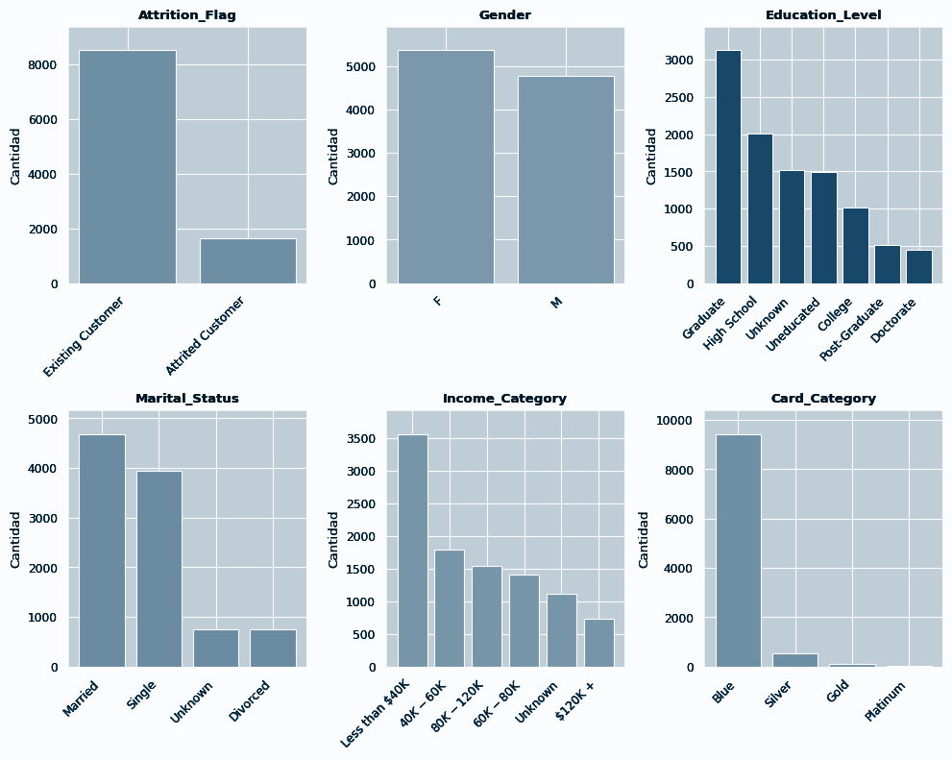
Análisis de datos
Análisis gráficos variables categóricas.
Cantidad de Clientes activos e inactivos.
Distribución de Género
Distribución Educativa

Slide 8
Análisis de datos
Análisis gráficos variables categóricas.
Distribución estado civil
Distribución ingresos
Distribución categoría de tarjeta

Slide 9
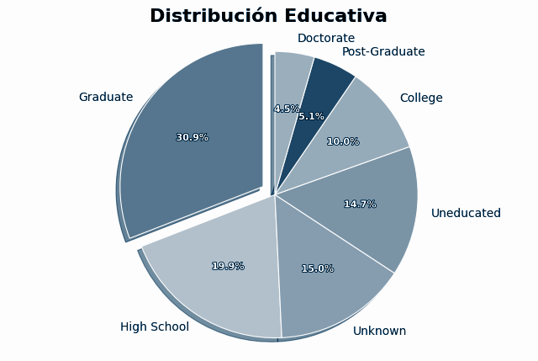
Análisis de datos
Los niveles educativos superiores representan alrededor del 60,4% de la muestra o población estudiada, lo que indica una proporción significativa de individuos con educación más allá de la secundaria.
La categoría de "desconocido" representa el 15% de la distribución educativa, lo cual indica la falta de información precisa sobre el nivel educativo de un segmento de la muestra o población.
El grupo de individuos no educados comprende el 14,7% de la distribución educativa, lo que destaca la importancia de comprender y abordar las necesidades de este grupo específico.

Slide 10
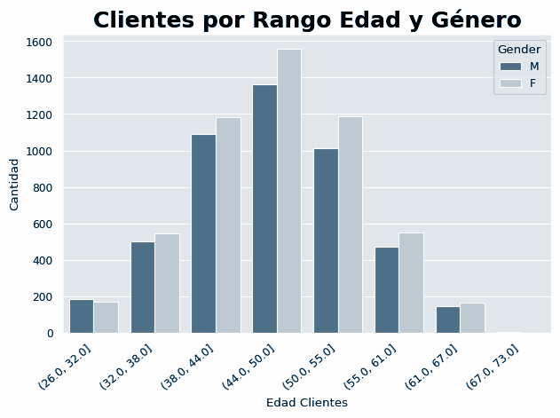
Análisis de datos
El número de hombres y mujeres aumenta a medida que aumenta la edad hasta el grupo de 44-50 años, donde alcanza su punto máximo tanto para hombres como para mujeres.
Hay más mujeres que hombres en los rangos de edad, a excepción de 26 - 32 años donde es muy similar.

Slide 11
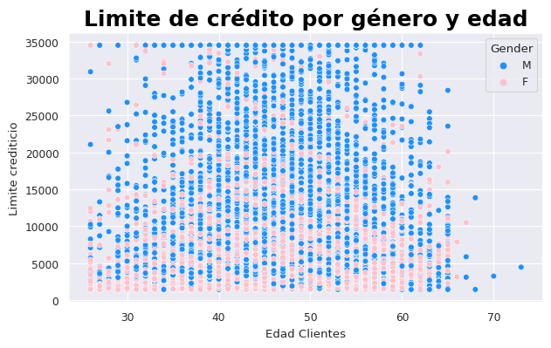
Análisis de datos
En promedio, las mujeres tienen un límite de crédito de aproximadamente $5023, mientras que los hombres tienen un límite de crédito promedio de alrededor de $12685.
Estos hallazgos sugieren una disparidad en los límites de crédito basada en el género, donde los hombres tienden a tener límites de crédito más altos que las mujeres. Esta disparidad puede tener implicaciones en términos de igualdad de oportunidades financieras y acceso a crédito para hombres y mujeres.

Slide 12
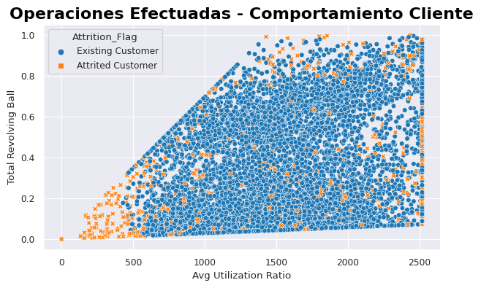
Análisis de datos
La mayoría de los clientes que solicitan la baja de la tarjeta de crédito tienen un menor número de operaciones efectuadas en el último período de tiempo.
Este patrón sugiere una posible relación entre la actividad transaccional de los clientes y su propensión a abandonar la tarjeta. Los clientes que realizan menos operaciones en el último período podrían estar menos comprometidos con el uso de la tarjeta y, por lo tanto, tener más probabilidades de solicitar la baja.

Slide 13
Ingeniería de atributos
Se generaron variables sintéticas que incluyen:
-Promedio de utilización de crédito
-Actividad promedio en los últimos 12 meses
-Categorización de la edad en rangos.
El propósito detrás de esto fue investigar si estas variables tendrían un impacto significativo en un modelo de aprendizaje automático, Bosque Aleatorio (Random Forest) en este caso.

Slide 14
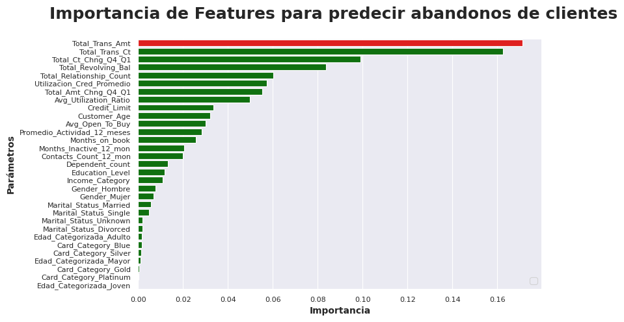
Ingeniería de atributos
Esta gráfica subraya la relevancia de priorizar el análisis del importe total de las transacciones efectuadas por los clientes al anticipar su comportamiento. En contraste, factores como la categoría de la tarjeta parecen ejercer un impacto menos significativo en dicha predicción. Estos descubrimientos resultan valiosos para la formulación de estrategias y la creación de modelos predictivos más precisos y eficaces en el contexto del comportamiento del cliente.

Slide 15
Ingeniería de atributos
Métricas | 13 Variables | 15 Variables
Accuracy: | 0.9569 | 0.9552
Precision: | 0.9646 | 0.9613
Recall: | 0.9847 | 0.9862
F1 score: | 0.9745 | 0.9736
ROC AUC score: | 0.8996 | 0.8913
El análisis de las métricas revela claramente que incrementar el número de variables en el modelo de Random Forest no parece ser una estrategia ventajosa en este caso. Si bien se observa un aumento marginal en el Recall con el aumento de las variables, las otras métricas importantes como la precisión, la puntuación F1 y el puntaje ROC AUC muestran una tendencia estancada o incluso ligeramente decreciente.
De esta manera se decidió trabajar con las 13 variables mas importantes.

Slide 16
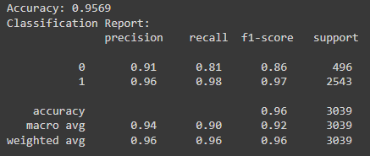
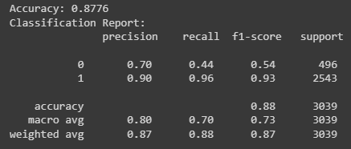
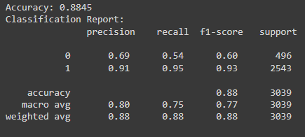
Entrenamiento modelos ML
En primera instancia se opto por entrenar modelos de aprendizaje automáticos, los cuales arrojaron los siguientes resultados:
Random Forest
SVM (Support Vector Machines)
KNN (K-Nearest-Neighbor )

Slide 17
Entrenamiento modelos ML
Conclusiones en primera instancia:
Random Forest tiene el rendimiento general más alto en términos de accuracy y f1-score promedio (macro y weighted), lo que indica que es el algoritmo más equilibrado en términos de clasificación de ambas clases.
Aunque SVC tiene una alta precisión para la clase 1, su baja recall en la clase 0 indica que podría estar teniendo dificultades para clasificar esta clase.
KNN tiene un rendimiento similar al de Random Forest en términos de clasificación de ambas clases, pero en general, Random Forest parece ser más estable y confiable.
“De este modo, se va trabajar y optimizar el modelo RF”.

Slide 18
Entrenamiento modelos ML
Overfitting:
Las puntuaciones de validación cruzada individual representan la precisión obtenida por el modelo en cada uno de los cinco pliegues. El promedio de estas puntuaciones es 0.961, lo que sugiere un rendimiento general positivo en la capacidad de clasificación.
El valor "Precisión Promedio con Intervalo de Confianza" (0.96 +/- 0.01) proporciona una estimación más completa de la precisión del modelo. Esto significa que, en promedio, podemos esperar una precisión en el rango de 0.95 a 0.97 en datos no vistos.
Estos resultados nos indican que nuestro modelo de Random Forest muestra un buen rendimiento en la clasificación, con una precisión promedio alrededor del 96%.

Slide 19
Entrenamiento modelos ML
Selección mejores hiperparámetros:
Se emplearon técnicas de optimización, específicamente GridSearch y RandomizedSearch, con el fin de determinar los parámetros óptimos para el modelo de Bosque Aleatorio (Random Forest).
Como resultado de este proceso, se logró alcanzar una puntuación sobresaliente en términos de validación cruzada: 0.9616. Esto representó una mejora notable con respecto al puntaje anterior de 0.9569.

Slide 20
Entrenamiento modelos ML
Métricas de evaluación
MSE - RF: 0.0434
MSE - SVC: 0.1224
MSE - KNN: 0.1155
AUC – RF 0.8961
AUC - SVC: 0.7013
AUC - KNN: 0.7460
Los valores de MSE indican el promedio de los errores cuadrados entre las etiquetas reales y las predichas. Un valor más bajo de MSE indica un mejor rendimiento del modelo. En este caso, el modelo Random Forest obtuvo el MSE más bajo, lo que sugiere que tuvo un mejor rendimiento.
Los valores más altos de AUC indican un mejor rendimiento de clasificación de los modelos. En este caso, el modelo Random Forest tiene el AUC más alto, lo que sugiere que tiene un mejor rendimiento en términos de clasificación.

Slide 21
Insights y recomendaciones
El nivel educativo tiene una influencia relativamente baja en el salario. Para abordar esta cuestión, se podría considerar estrategias que permitan identificar grupos específicos que puedan ser de interés para el banco.
Oportunidades para promover programas educativos: Dado que hay una proporción significativa de la muestra o población con niveles educativos más bajos, existe una posible oportunidad para ofrecer programas educativos o de formación que ayuden a mejorar las habilidades y el conocimiento de estas personas. Esto podría contribuir a su desarrollo personal y financiero, al tiempo que brinda una ventaja competitiva al banco en términos de retención de clientes.

Slide 22
Insights y recomendaciones
La tasa de abandono al banco entre géneros no es un parámetro relevante a considerar.
Las mujeres tienen un límite de crédito menor que los hombres en la mayoría de los rangos de edad. Posibles recomendaciones:
Reevaluar los criterios de otorgamiento de crédito: Es importante examinar los criterios utilizados para establecer los límites de crédito y asegurarse de que sean equitativos y libres de sesgos de género
Monitoreo y revisión continua: Realizar un seguimiento regular y una revisión continua de los límites de crédito otorgados a los clientes para identificar posibles sesgos de género y tomar medidas correctivas de manera proactiva.
Promoción de la inclusión financiera: Implementar programas y políticas que promuevan la inclusión financiera y el acceso igualitario al crédito para todas las personas.

Slide 23
Insights y recomendaciones
Dado que el monto total de las transacciones se destaca como la variable más relevante para predecir el comportamiento del cliente, se recomienda centrar los esfuerzos en el seguimiento y análisis de las transacciones realizadas por los clientes.
Es importante establecer programas de fidelización que premien la actividad y la frecuencia de las transacciones de los clientes, incentivándolos a continuar utilizando los servicios bancarios.
Esto incluye monitorear de cerca los patrones de gasto, identificar cambios significativos en los volúmenes de transacciones y utilizar estos datos para tomar decisiones informadas en relación con el manejo de la relación con el cliente y la implementación de estrategias de retención.

